Slide 1
ЦУР 17. Партнерство в интересах устойчивого развития

Slide 2
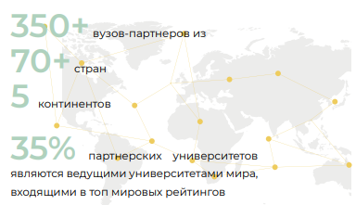
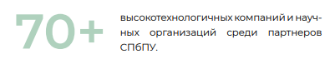
Цифры и факты
Международные партнерства Политеха
Академия – 13 стратегических университетов
Университет Цинхуа
Чжецзянский университет
Политехнический университет Милана
Гонконский политехнический университет
Университет Штутгарта
Университет Ганновера
Лаппеенрантский технологический университет
Технический университет Граца
Промышленность – 10 стратегических партнеров
BOEING (заказчик с 2011 года)
Weatherford (МЦ «Везерфорд-Политехник»)
LG Electronics (Центр «LG-Политехник»)
Kawasaki (НОЦ «Kawasaki-Политехник»)
AIRBUS (заказчик с 2006 года)

Slide 3
Цифры и факты
Образовательные международные проекты (примеры)
Advancing circular economy in partner countries by development and implementation of Master programme "Waste management"
Accelerating ICT students’ startup development competence via interdisciplinary modular courses in the HEI curricula/UXiship
Проект направлен на развитие компетенций студентов в области циркулярной экономики и управления утилизацией отходов путем разработки новых учебных программ университетах-участников консорциума
Проект направлен на развитие и активизацию компетенций студентов ИКТ-специальностей по развитию стартапов посредством внедрения междисциплинарных курсов в учебные планы (UXiship) университетов-партнеров России и Казахстана
Координатор: Hochschule Wismar
Координатор: Hochschule Wismar
BIM A+ European Master in Building Information Modelling
Integrating education with consumer behavior relevant to energy efficiency and climate change at the universities of Russia, Sri Lanka and Bangladesh (BECK)
Разработка сетевой образовательной программы, в рамках которой в информационную модель зданий и сооружений интегрируются такие традиционные области знаний как проектирование, строительство и эксплуатация различных объектов инфраструктуры.
Модернизация учебных программ в российских университетах, университетах Шри-Ланки и Бангладеш, путем добавления 16 новых междисциплинарных MOOC, связанных с энергоэффективностью и изменением климата
Координатор: Университет Минхо
Координатор: Vilnius Gediminas Technical University

Slide 4
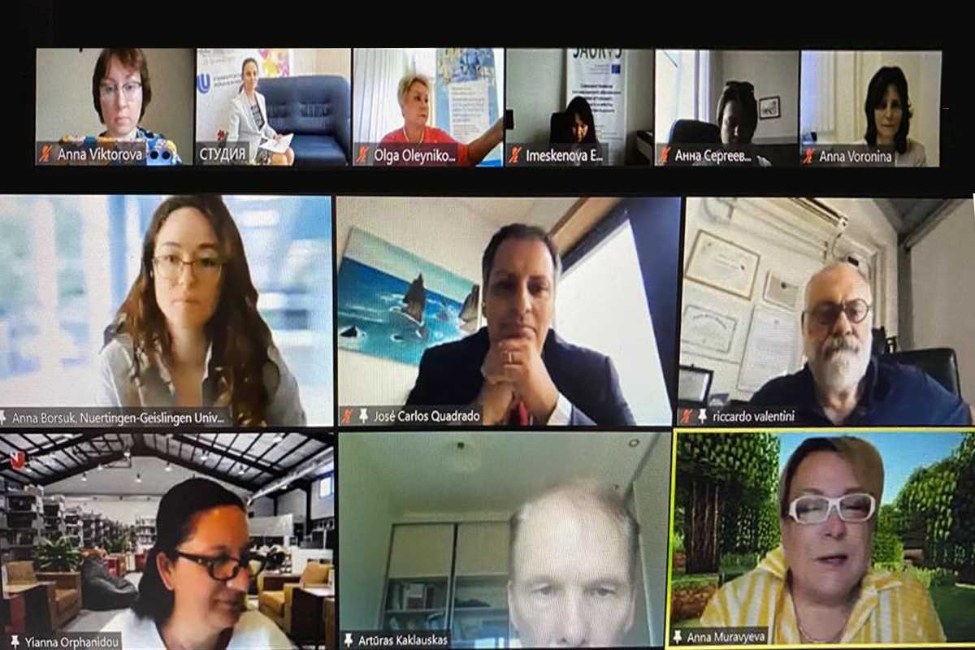
Сотрудничество
Политех представил лучшие практики интеграции международных проектов Erasmus в стратегию развития университета
Санкт-Петербургский Политех представил лучшие практики интеграции международных проектов Erasmus в стратегию развития университета в рамках международной конференции «Интернационализация и проекты Erasmus+ в России». Политехнический университет представила заместитель начальника Управления международного образования Алла МАЗИНА.
В конференции приняли участие представители Министерства науки и высшего образования РФ, Европейского исполнительного агентства по образованию, культуре и аудиовизуальным средствам (EACEA), Представительства Европейского Союза в РФ, российские и европейские участники проектов Erasmus+, а также представители российских и зарубежных университетов. Программа включала в себя панельные дискуссии и тематические сессии по интернационализации, цифровизации, устойчивому развитию, методическим инновациям и др.
В рамках сессии «Контексты реализации программы Erasmus+: примеры» Политехнический университет представил широкий спектр международных проектов. «Мы показали, как наши проекты встроены в стратегию развития вуза на институциональном уровне, а также как они влияют на региональное партнерство с другими университетами», — подчеркнула спикер от СПбПУ Алла МАЗИНА. — «В первую очередь мы хотели поделиться с российскими и зарубежными коллегами нашим опытом по применению лучших практик наших партнеров для эффективной реализации стратегии развития вуза по многим ключевым направлениям, таким как создание и реализация международных образовательных программ мирового уровня, совершенствование цифровой образовательной среды, разработка программ для устойчивого развития».
Источник: https://www.spbstu.ru/media/news/international_activities/politekh-predstavil-luchshie-praktiki-integratsii-mezhdunarodnykh-proektov-erasmus-v-strategiyu-razv/

Slide 5
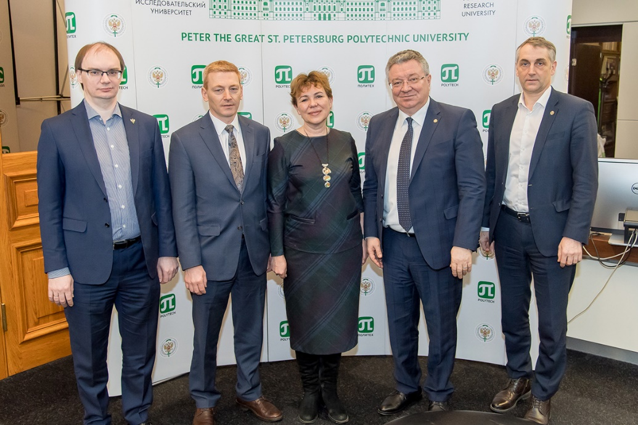
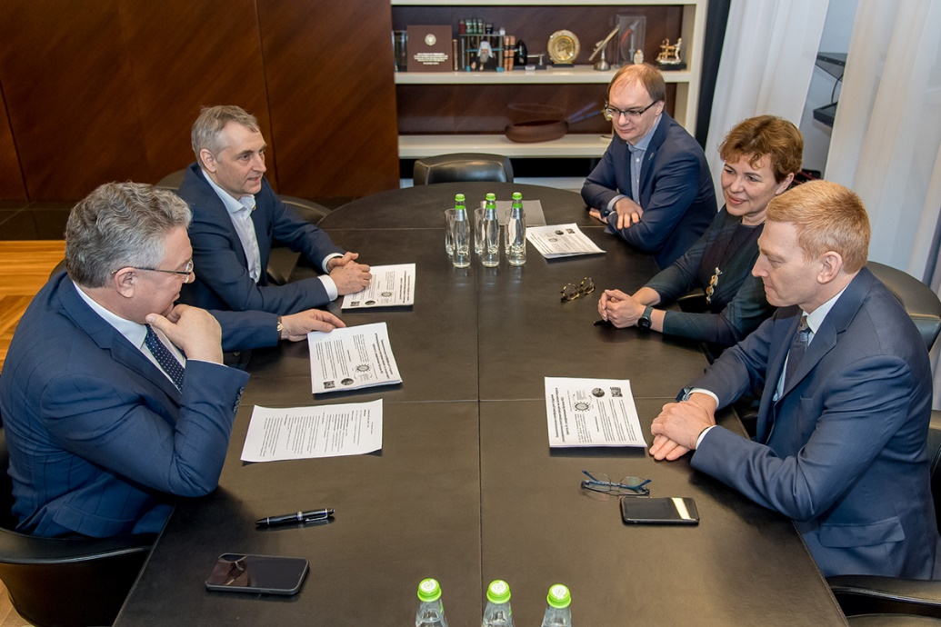
Политех и НИИ гриппа будут сотрудничать в создании вакцин
Сотрудничество
Состоялись переговоры между руководством Санкт-Петербургского политехнического университета Петра Великого и НИИ гриппа им. А.А. Смородинцева Минздрава России на тему совместной разработки и внедрения технологической и производственной платформы для создания вакцин на основе delNS-гриппозного вектора.
С прошлого года СПбПУ и НИИ гриппа связывают партнерские отношения в деятельности Научного центра мирового уровня «Передовые цифровые технологии». Совместная работа по выполнению задач НЦМУ мотивирует к дальнейшему развитию сотрудничества и поиску разных форм взаимодействия. Так появилась идея объединить возможности двух организаций по продвижению векторной платформы на основе ослабленного вируса гриппа для выпуска вакцин мукозального применения против новой коронавирусной инфекции, туберкулеза, гриппа и других респираторных заболеваний.
По итогам встречи было принято решение подготовить соглашение о сотрудничестве между организациями и составить дорожную карту взаимодействия сторон, включающую поиск индустриальных партнеров, источников финансирования и продвижение.
Также стороны обсудили участие НИИ гриппа им. А.А. Смородинцева в научных проектах СПбПУ в области фундаментальной вирусологии совместно с Институтом общей генетики РАН и НИИ вакцин и сывороток им. Мечникова, а также подготовку кадров на базовой кафедре НИИ гриппа им. А.А. Смородинцева в СПбПУ.
Источник: https://www.spbstu.ru/media/news/partnership/polytech-rii-cooperate-creation-vaccines/

Slide 6
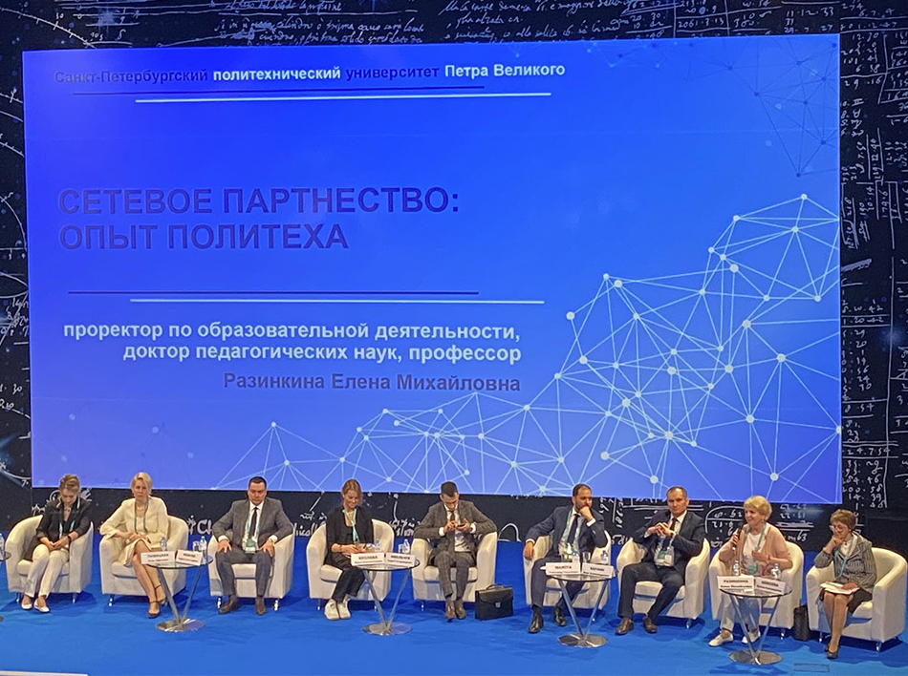
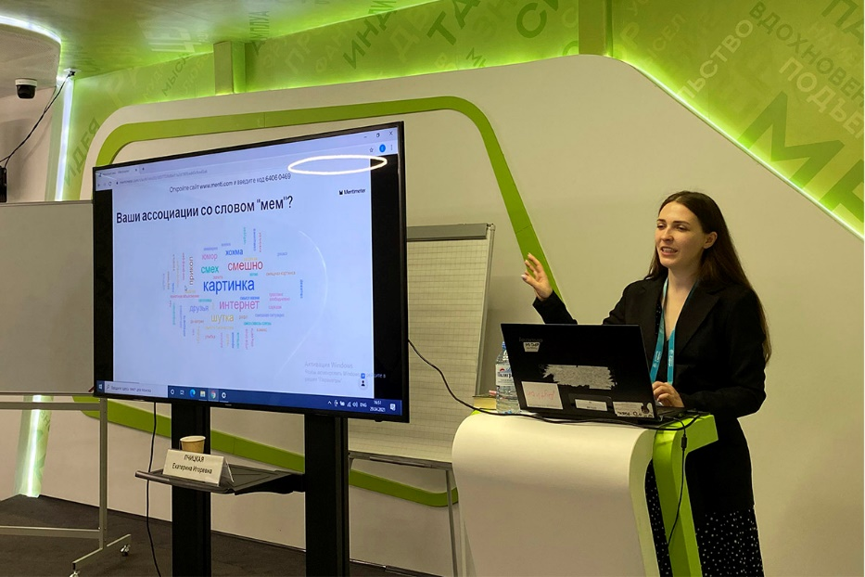
Политех на саммите «Большие вызовы для общества, государства и науки»
Сотрудничество
Санкт-Петербургский политехнический университет Петра Великого принял участие в III ежегодном саммите молодых ученых и инженеров «Большие вызовы для общества, государства и науки», который проходил на базе Университета «Сириус». Мероприятие включено в официальную программу Года науки и технологий в России.
На площадке саммита прошел круглый стол «Реализация образовательных программ в сетевой форме». В нем приняла участие проректор по образовательной деятельности СПбПУ Елена РАЗИНКИНА. Проректор рассказала о практике реализации образовательных программ в сетевой форме.
В направлении «Генетика и наука о жизни» выступила ведущий научный сотрудник Научно-исследовательского отдела междисциплинарных исследований наносистем СПбПУ Екатерина МЯСНИКОВА. Она продемонстрировала результаты разработок, в основе которых лежит перенос концепций и подходов из области эволюционных вычислений в синтетическую и системную биологию, что закладывает основу для современных областей моделирования эволюции генных и белковых сетей и эволюционного дизайна генов, РНК-устройств и белков.
Старший преподаватель ИБСиБ, научный сотрудник Лаборатории молекулярной нейродегенерации СПбПУ Екатерина ПЧИЦКАЯ приняла участие в семинаре, темой которого стал научный мем как феномен современной культуры для работы, учебы и популяризации науки. Также были представлены негласные этические правила и сервисы для создания мемов в научной среде.
По итогам встречи участники обозначили рекомендации для образовательных организаций, федеральных органов исполнительной власти, направленные на развитие практики реализации образовательных программ в сетевой форме.
Источник: https://www.spbstu.ru/media/news/education/polytech-summit-big-challenges-society-states-science/

Slide 7
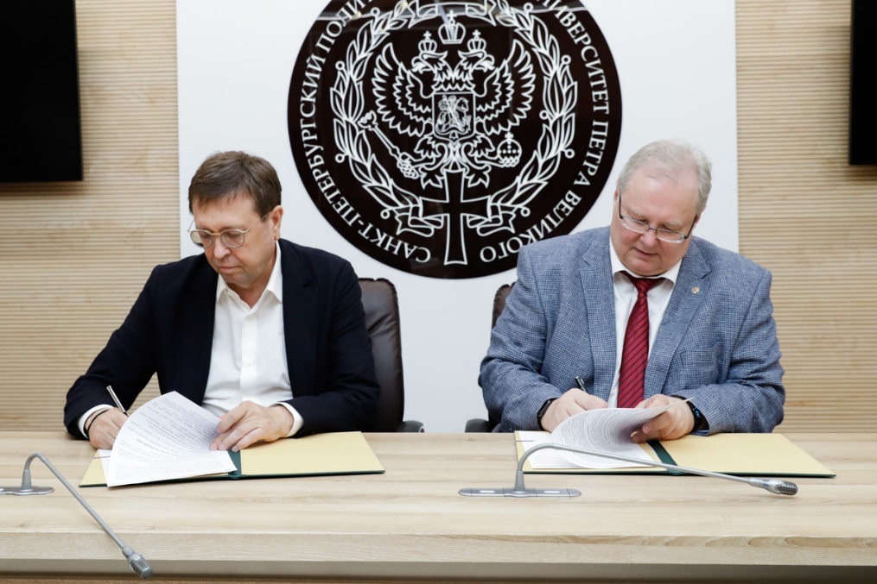
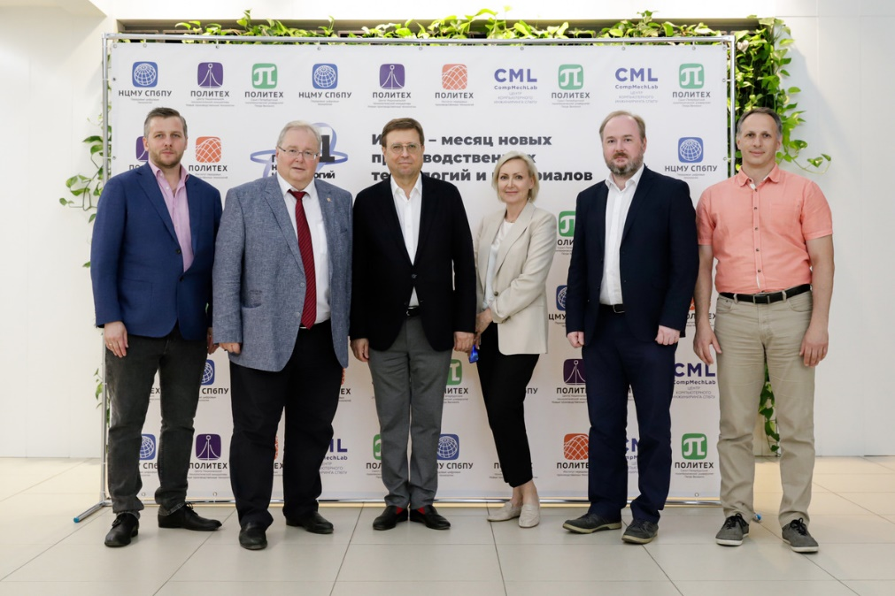
Сотрудничество
Центр НТИ СПбПУ выходит на рынок стекольной промышленности: стратегическое партнерство с мировым лидером – компанией AGC
5 июля 2021 года Центре компетенций НТИ СПбПУ «Новые производственные технологии» состоялась рабочая встреча с вице-президентом AGC Glass Company по Восточной Европе Владимиром Шигаевым и руководителем компании Asahi Event and Promotion Татьяной Шептун.
Ключевая цель встречи – подписание соглашения о сотрудничестве между молодым, перспективным и современным предприятием по производству флоат-стекла в России AGC Klin (ООО «Эй Джи Си Флэт Гласс Клин»), ключевым проектом компании AGC – Asahi Glass Academy, и Санкт-Петербургским политехническим университетом Петра Великого (СПбПУ).
Партнерство предполагает работу по ряду направлений, среди которых развитие совместной учебной площадки на базе СПбПУ, проведение совместных семинаров и школ, рабочих встреч, осуществление взаимных консультаций по вопросам, входящим в сферу образовательных и практических интересов сторон, а также развитие совместных проектов по созданию и применению производственных технологий в интересах стекольной промышленности.
Источник: https://www.spbstu.ru/media/news/partnership/tsentr-nti-spbpu-vykhodit-na-rynok-stekolnoy-promyshlennosti-strategicheskoe-partnerstvo-s-mirovym-l/

Slide 8
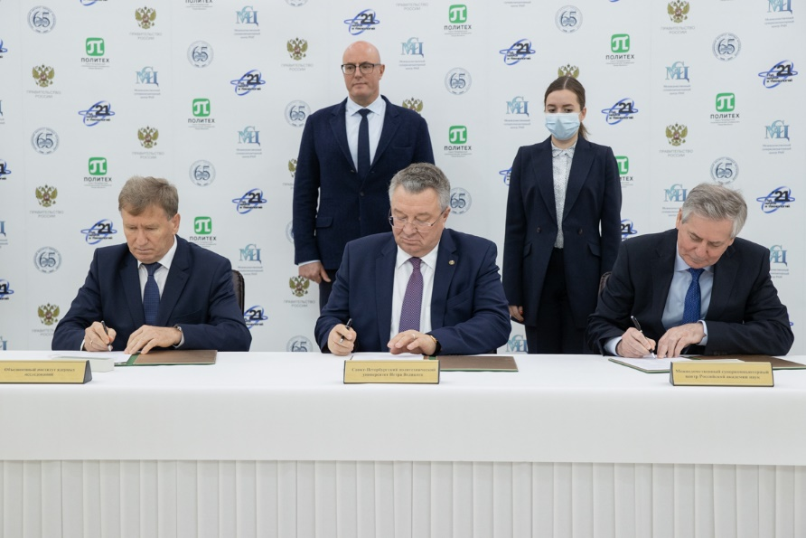
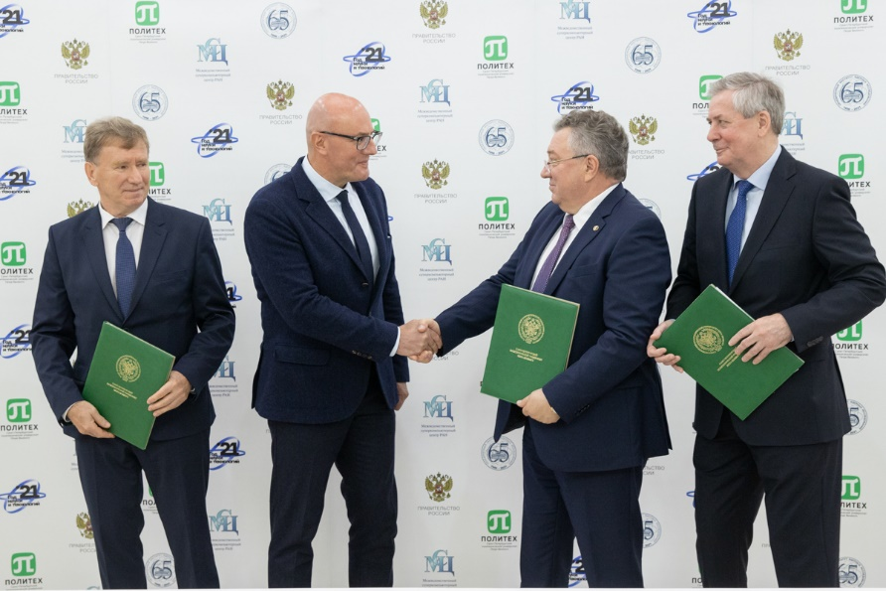
При содействии Дмитрия Чернышенко
подписан договор об объединении суперкомпьютеров в единую сеть
Наука
В рамках рабочей поездки в Санкт-Петербург заместитель председателя Правительства РФ Дмитрий ЧЕРНЫШЕНКО посетил Федеральный технополис «Передовые производственные технологии (Технополис «Политех») Санкт-Петербургского политехнического университета Петра Великого (СПбПУ).
В мероприятии приняли участие заместитель министра науки и высшего образования РФ Айрат ГАТИЯТОВ, вице-губернатор Санкт-Петербурга Владимир КНЯГИНИН, ректор СПбПУ академик РАН Андрей РУДСКОЙ, директор МСЦ РАН Борис ШАБАНОВ и директор Лаборатории информационных технологий им. М.Г. Мещерякова Владимир КОРЕНЬКОВ.
В присутствии Дмитрия Чернышенко в вузе было подписано соглашение о сотрудничестве между Санкт-Петербургским политехническим университетом Петра Великого, Межведомственным суперкомпьютерным центром РАН и Объединенным институтом ядерных исследований.
Научные центры мирового уровня, научно-образовательные и инжиниринговые центры получают возможность распределенной работы с большими данными на научных установках класса «мегасайенс» в суперкомпьютерных центрах. Для исследователей и разработчиков будет обеспечен глобальный доступ к сервисам машинного обучения, аналитики больших данных, суперкомпьютерным ресурсам.
Источник: https://www.spbstu.ru/media/news/partnership/v-prisutstvii-dmitriya-chernyshenko-podpisan-dogovor-ob-obedinenii-superkompyuterov-v-edinuyu-set/

Slide 9
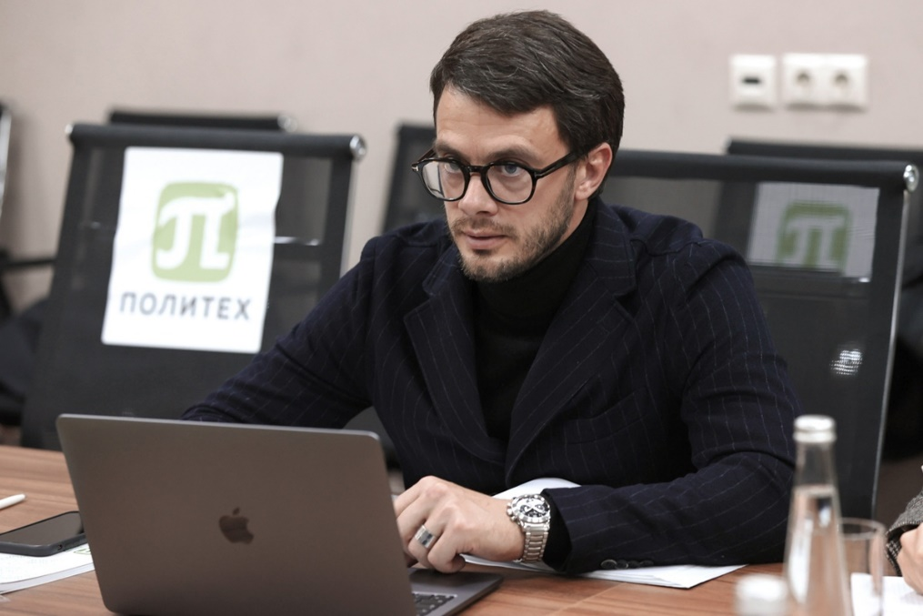
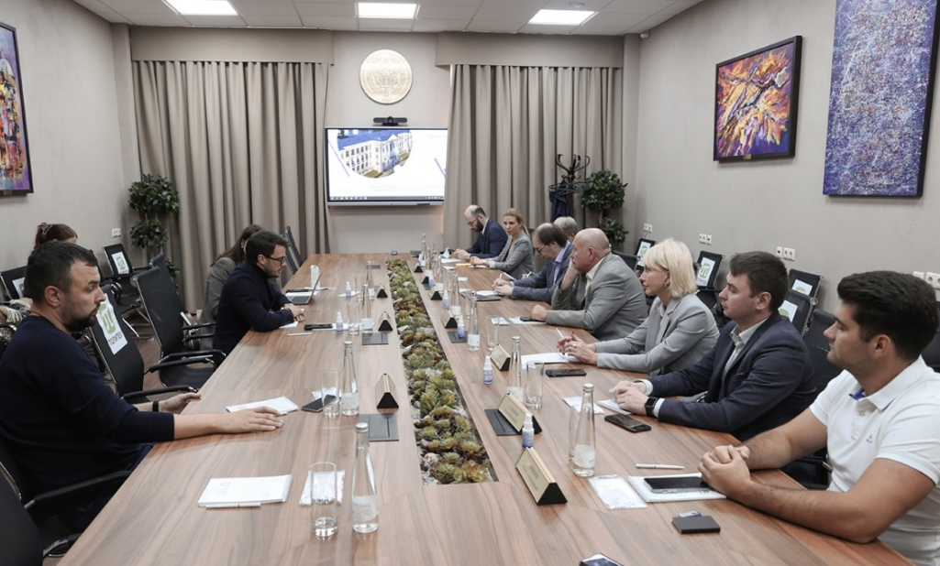
Представители Роснано и СПбПУ обсудили инициативы в области цифровизации материаловедения
Партнерство
3 сентября с рабочим визитом СПбПУ посетили управляющий директор ООО «УК Роснано» Макар ГЕРМАН и директор по развитию Дария ЗАЛУЖНАЯ. Темой встречи стали совместные инициативы в области разработки новых материалов и возможная интеграция решений, созданных на базе ведущего технического вуза, в области цифровизации материаловедения.
Группа «Роснано» выступает инициатором цифровизации материаловедения и всех процессов, связанных с разработкой новых материалов. В ближайшее время компания планирует выйти с проектами нормативных инициатив, касающихся интеллектуальных прав на базы данных для математического моделирования новых материалов.
Заместитель проректора по научной работе Олег ИПАТОВ пояснил, что цифровизация всех сфер деятельности сегодня является приоритетной задачей в нашей стране, и только полная цифровизация, в частности, материаловедения позволит сократить издержки на всем жизненном цикле материала-изделия – от добычи сырья до вторичной переработки, достичь высокой энергоэффективности и экологической безопасности.
Источник: https://www.spbstu.ru/media/news/partnership/predstaviteli-rosnano-i-spbpu-obsudili-initsiativy-v-oblasti-tsifrovizatsii-materialovedeniya-/

Slide 10
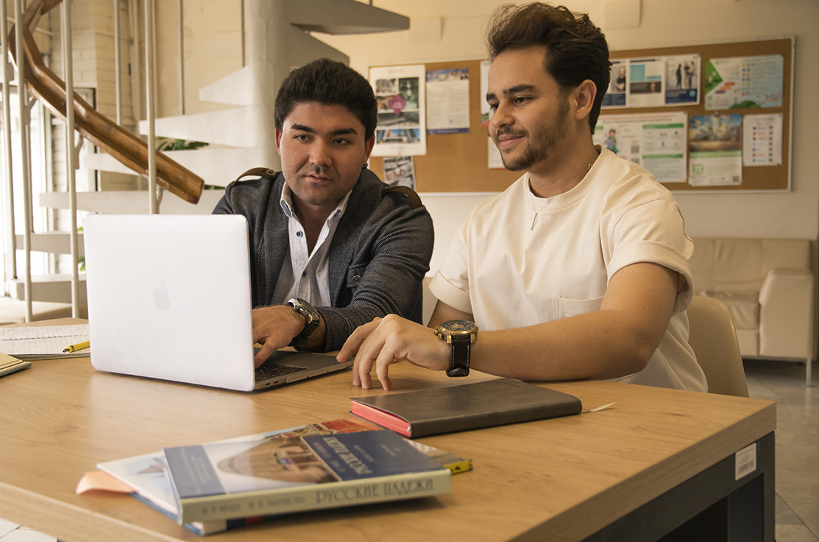
Активный Политех
Политех стал участником консорциума вузов для подготовки иностранных студентов к обучению в России
Политех стал участником нового консорциума «Сетевой подготовительный факультет для иностранных граждан» (Network Pre-university Faculty for foreign citizens), созданного при поддержке Министерства науки и высшего образования РФ. Вместе с СПбПУ в него вошли Государственный институт русского языка им. А. С. Пушкина, Воронежский государственный университет, Московский государственный технологический университет «СТАНКИН» и Томский политехнический университет. Сетевой подготовительный факультет будет готовить иностранных студентов к обучению на русском языке в бакалавриате, магистратуре и аспирантуре российских вузов.
Сетевой подготовительный факультет будет способствовать получению иностранцами более качественного и доступного образования в России, совершенствованию методологической базы, а также привлечению в российские вузы иностранных студентов. Курс, рассчитанный на 10 месяцев, состоит из дистанционных занятий с преподавателями. Также студенты получат доступ к онлайн-курсам по русскому языку и профильным предметам на русском языке для самостоятельного изучения.
Источник: https://media.spbstu.ru/news/international/284/

Slide 11
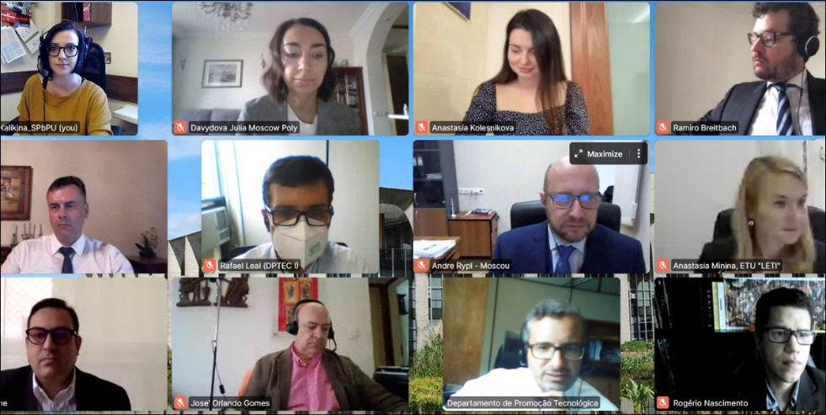
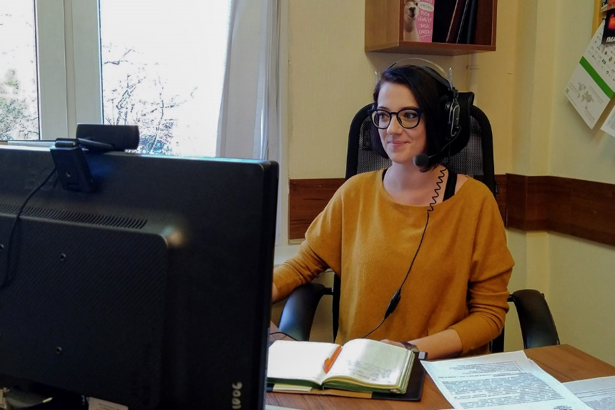
Сотрудничество
Политех на заседании Российско-Бразильской рабочей группы сотрудничеству в области науки, технологий и инноваций
Санкт-Петербургский политехнический университет принял участие в онлайн-заседании Российско-Бразильской рабочей группы по сотрудничеству в области науки, технологий и инноваций. Организаторами мероприятия выступили департамент по развитию технологий Министерства иностранных дел Бразилии и департамент международного сотрудничества Министерства науки и высшего образования РФ.
От имени СПбПУ в деловой встрече приняли участие начальник Управления международного сотрудничества Владимир ХИЖНЯК, начальник отдела международных научных и внешнеэкономических связей Сергей АНТОНОВ и координатор сотрудничества из стран Иберо-Америки Светлана КАЛИКИНА, которая представила основные направления сотрудничества СПбПУ с Бразилией.
Участники встречи обсудили возможности проведения научных исследований в области здравоохранения, развития сотрудничества между вузами и научно-исследовательскими организациями, взаимодействие в научной сфере в рамках БРИКС и в сфере цифровых технологий. В качестве предложений по развитию партнерства СПбПУ предложил основной упор делать на осуществление научно-технического сотрудничества с индустриальными партнерами из Бразилии, включая поиск программ финансирования двустороннего сотрудничества между Россией и Бразилией.
Источник: https://www.spbstu.ru/media/news/international_activities/politekh-na-zasedanii-rossiysko-brazilskoy-rabochey-gruppy-sotrudnichestvu-v-oblasti-nauki-tekhnolog/

Slide 12
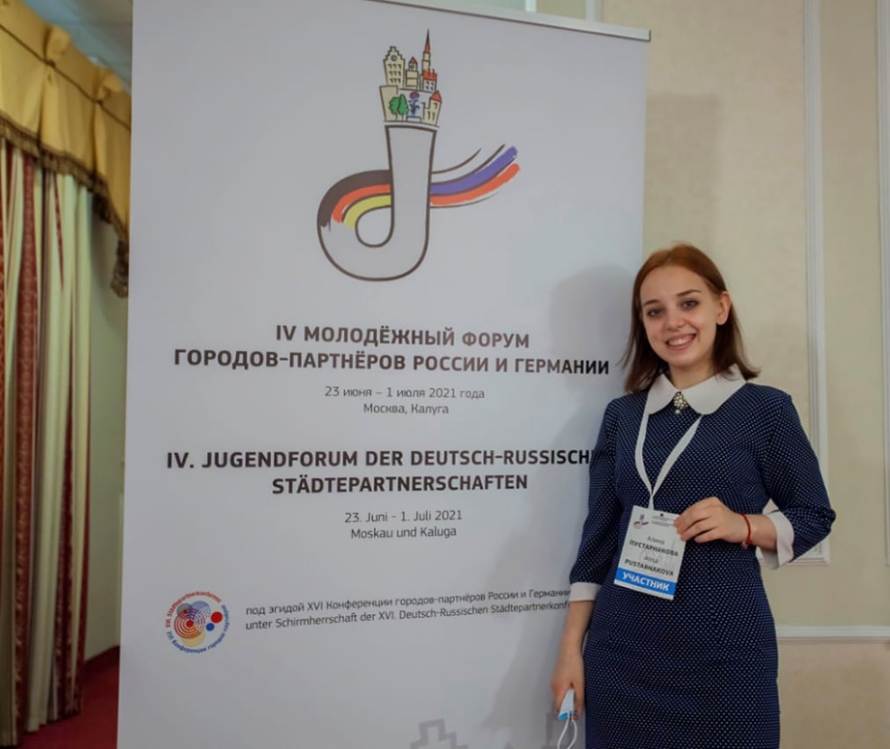
Сотрудничество
Политех на IV Молодежном форуме городов-партнеров России и Германии
Санкт-Петербургский Политех присоединился к работе IV Молодежного форума городов-партнеров России и Германии, который прошел в рамках XVI Германо-Российской конференции городов-партнеров. Ключевой темой мероприятия стала «Цифровизация как шанс для сотрудничества». Более 50 участников разделились на девять партнерских команд, каждая из которых представляла города России и Германии: Владимир, Эрланген и Йену; Нижний Новгород и Эссен; Санкт-Петербург и Гамбург; Пермь и Дуйсбург; Тверь и Оснабрюк; Калининград и Бонн; Гатчину и Эттлинген; Уфу и Галле; Краснодар и Карлсруэ.
Команду Санкт-Петербург — Гамбург представили Политехнический университет и его давний немецкий партнер — Технический университет Гамбурга (TUHH). В очной работе форума приняла участие студентка магистратуры Инженерно-строительного института (ИСИ) СПбПУ Алина ПУСТАРНАКОВА. Остальные участники подключились к форуму онлайн. Результатом работы команды стала презентация просветительского проекта для повышения уровня экологической культуры «Циркулярная экономика использования отходов». Санкт-Петербург и Гамбург — города-побратимы, партнерские связи между ними существуют с 1957 года. В рамках нашего международного проекта мы решили способствовать повышению осведомленности жителей Петербурга в вопросах охраны окружающей среды, заботы об экологии и разделения отходов. У немецких коллег большой опыт в этой области, и мы много полезного можем перенять. Я уверена, все полученные наработки помогут нам в дальнейшем», — рассказала Алина.
Источник: https://www.spbstu.ru/media/news/international_activities/politekh-na-iv-molodezhnom-forume-gorodov-partnerov-rossii-i-germanii/

Slide 13
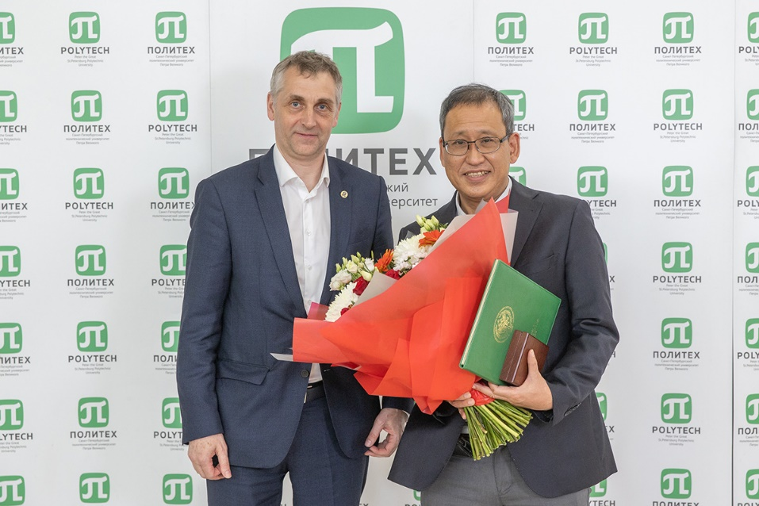
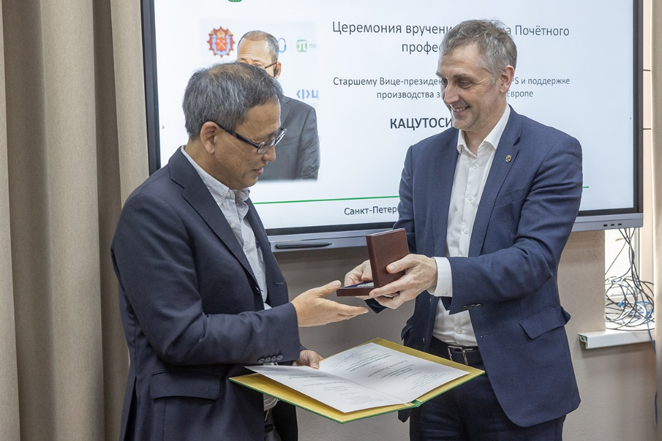
Старший вице-президент Toyota Motor Europe Кацутоси Нисимото стал Почетным профессором СПбПУ
Цифры и факты
13 мая в ходе визита в СПбПУ делегации ООО «Тойота Мотор», АНО «Федеральный центр компетенций в сфере производительности труда» (ФЦК) и Регионального центра компетенций (РЦК) старшему вице-президенту Toyota Motor Europe Кацутоси НИСИМОТО вручили медаль «Почетного профессора Санкт-Петербургского политехнического университета Петра Великого». Присвоение этого звания является высшей формой признания заслуг в учебной и научной деятельности.
Политех стал первым российским вузом, где готовят инженеров-практиков в области производительности труда на основе производственной системы «Тойота». С 2019 года Политех и крупнейшая японская автомобилестроительная корпорация реализуют уникальный образовательный проект «Время расти». Сотрудничество направлено на эффективную реализацию национального проекта «Производительность труда и поддержка занятости», одна из приоритетных задач которого – обучение бережливому производству. Россия стала пятой страной после Японии, США, Китая и Таиланда, где внедрена уникальная практика «Тойота» по партнерству с ведущими университетами.
Курс лекций, посвященный основам производственной системы Тойота, ведет Кацутоси НИСИМОТО. Он один из немногих экспертов, которого корпорация наделяет правом преподавать свои фундаментальные принципы. Около 300 студентов прослушали курс лекций приглашенного эксперта. Лучшие смогут пройти 6-месячную оплачиваемую стажировку на заводе TOYOTA в Санкт-Петербурге.
Источник: https://www.spbstu.ru/media/news/partnership/senior-vice-president-toyota-motor-europe-nisimoto-katsutosi-honorary-professor-spbpu/

